Slide 1
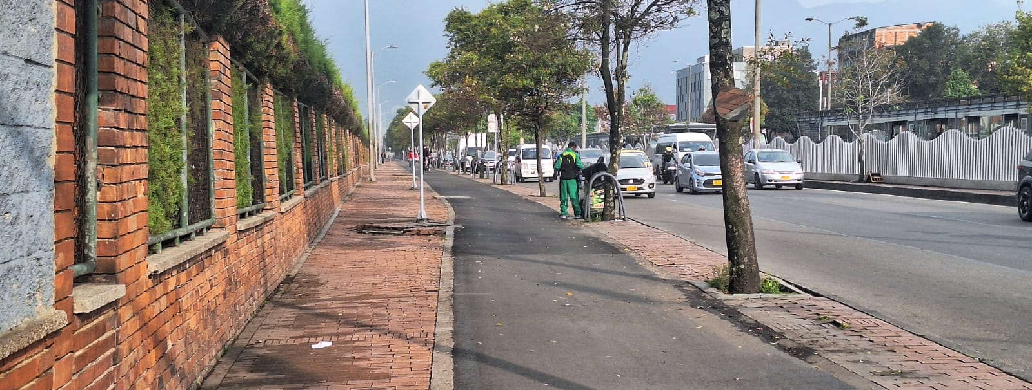
Estudios y diseños para el intercambiador vial en la intersección
de la av. calle 80 con av. carrera 119
Inicio/Avance de actividades
A partir del 23 de diciembre de 2024 y en horario nocturno de 09:00 pm a 05:00 am., realizaremos actividades de demarcación sobre la ciclorruta del costado norte de la calle 80 entre carreras 50 y 81.
Estas actividades, que mitigan el riesgo de accidentalidad para ciclistas de la zona, incluyen XXXXXXXXXXXXXXX
Ofrecemos disculpas por las posibles incomodidades. Se recomienda a la comunidad respetar la señalización establecida por el personal técnico.
Personas beneficiadas: más de XXXX
Localidades: XXXXXXXXXXXXXXXXX
Barrios: XXXXXXXXXXXXXXX
Contrato IDU 636 de 2024:
Líneas de atención a la ciudadanía: 315 577 8605
Correo: social.636.2024@geoycim.com
Horario de atención: Lunes a Viernes de 8:00 a.m. a 1:00 p.m. y de 2:00 p.m. a 5:00 p.m.
Contratista: Consorcio ProBogotá20
Interventoría: Consorcio Consultécnicos.

